Slide 1

Владимирское региональное отделение
Общероссийской общественной организации
«Российский Красный Крест»
Председатель: Лопанова Ирина Михайловна

Slide 2

ИСТОРИЯ
КОЛИЧЕСТВО
112 волонтеров
Современный статус регионального отделения
Сегодня деятельность Владимирского регионального отделения РКК направлена на оказание психо социальной поддержи людям в кризисной ситуации, на обучение населения всех возрастов навыкам оказания первой помощи, на помощь ВИЧ-инфицированным и их семьям, реализацию программ помощи уязвимым категориям семей.
25 членов
12 сотрудников
(на сегодняшний день)
2022 год от ЦА доведено 5,700,000
Отчислено налогов
1,521,000
2023год от ЦА доведено 6,040,000
Отчислено налогов
1,465,000
Дата создания: 22 октября 1868 года
Ключевые события
22 октября 1892 года состоялось открытие общины сестер милосердия
Февраль 1893 года - открыта амбулатория для приема больных
14(27) ноября 1914 года - открытие и освящение больницы «Красный Крест»
09.2019 - выделение помещения на улице Луначарского, д.3 оф.201К
01.06.2022 – запуск совместного проекта РКК и УВКБ ООН по оказанию помощи вынужденным переселенцам с территории Украины
01.07.2022 - запуск проекта «Украина и пострадавшие от кризиса страны –Россия»
Гуманитарные региональные вызовы
отсутствие крупных сетевых бизнес-сообществ для установления долгосрочных отношений в ключе привлечения средств и гуманитарной помощи для оказания помощи людям

Slide 3
РЕАЛИЗУЕМЫЕ ФЕДЕРАЛЬНЫЕ НАПРАВЛЕНИЯ ДЕЯТЕЛЬНОСТИ
01
Программы психосоциальной помощи нуждающимся, попавшим в чрезвычайные ситуации
02
Обучение приёмам, умениям и навыкам оказания первой помощи
03
Школа пациентов и групп взаимной поддержки пациентов с ВИЧ- инфекцией и\или с туберкулезом
04
Служба Милосердия РКК
05
Популяризация и развитие системы донорства крови, органов и тканей
06
Оказание психосоциальной поддержки детям в экстренной ситуации

Slide 4
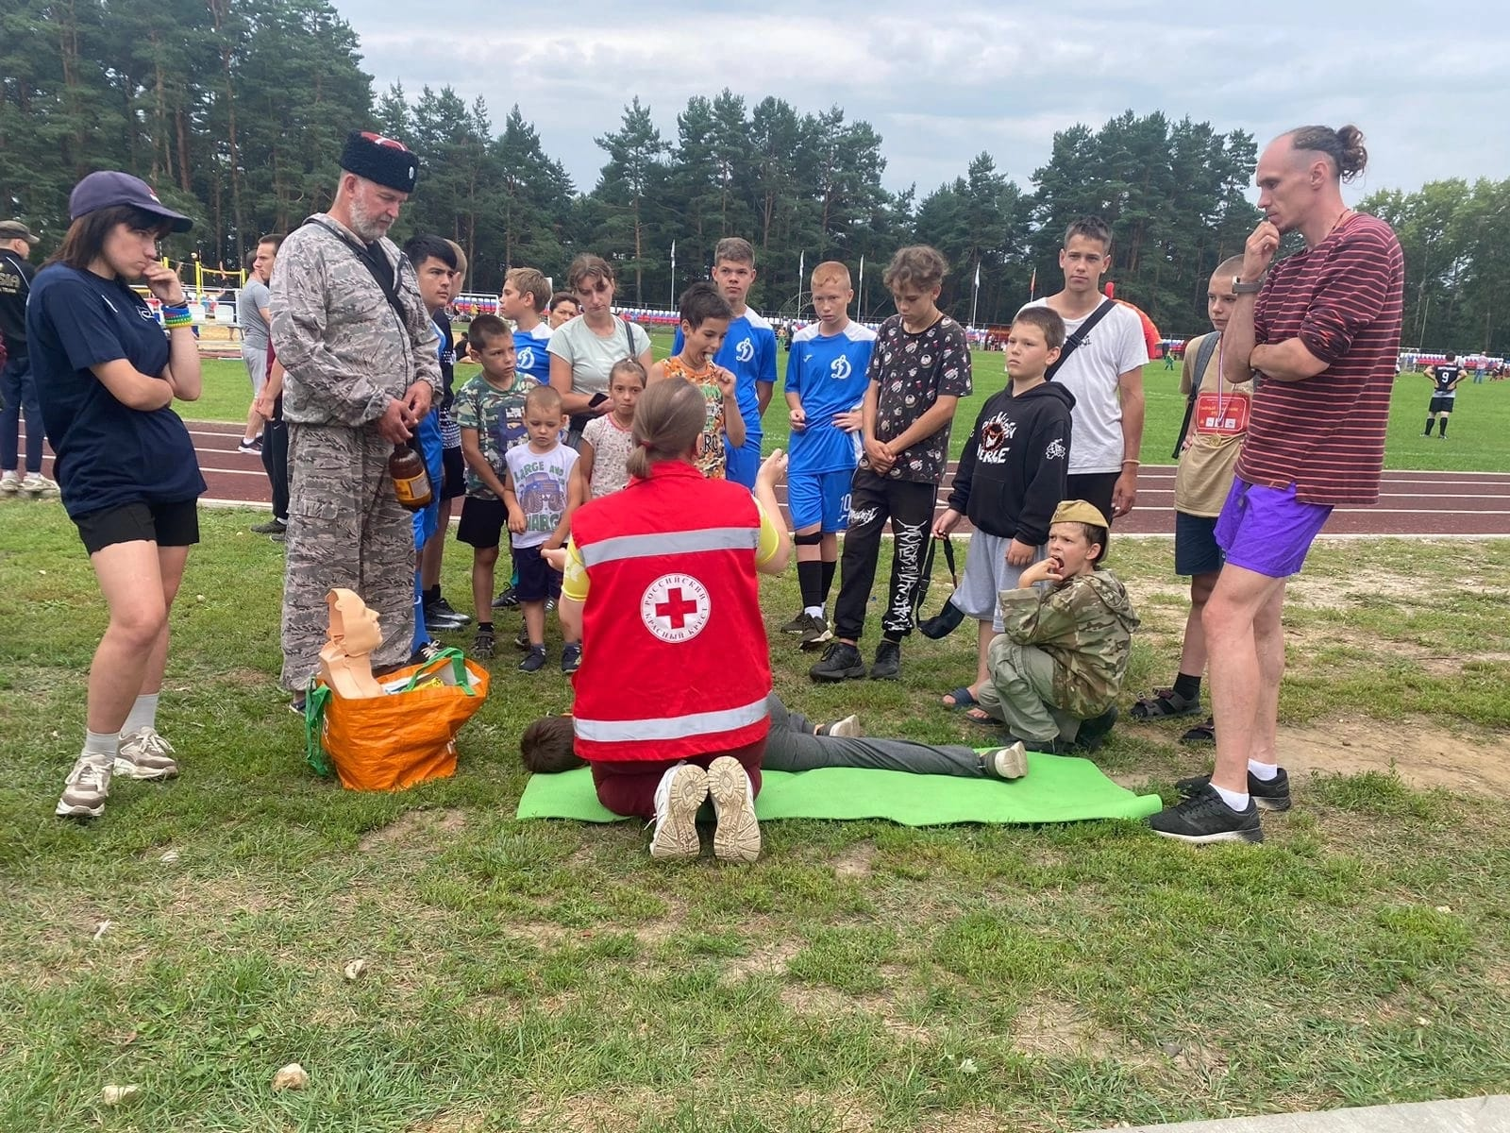
ОБУЧЕНИЕ ШКОЛЬНИКОВ, СТУДЕНТОВ И ТРУДОВЫЕ КОЛЛЕКТИВЫ НАВЫКАМ ОКАЗАНИЯ ПЕРВОЙ ПОМОЩИ
ЦЕЛЬ
Обучение населения навыкам оказания первой помощи во Владимирской области
В 2023 году были проучены 321 школьник из ЛНР и ДНР, отдыхающие в летних лагерях
Ключевые группы Результаты
2022 год 2023 год
Школьники 2810 3628
Студенты 1600 1109
Взрослое население - 425
Мастер классы 189 210
Форматы деятельности
Мастер-классы
Чемпионат по первой помощи среди школьников
Содержание деятельности
просветительская деятельность по популяризации первой помощи среди населения Владимирской области

Slide 5
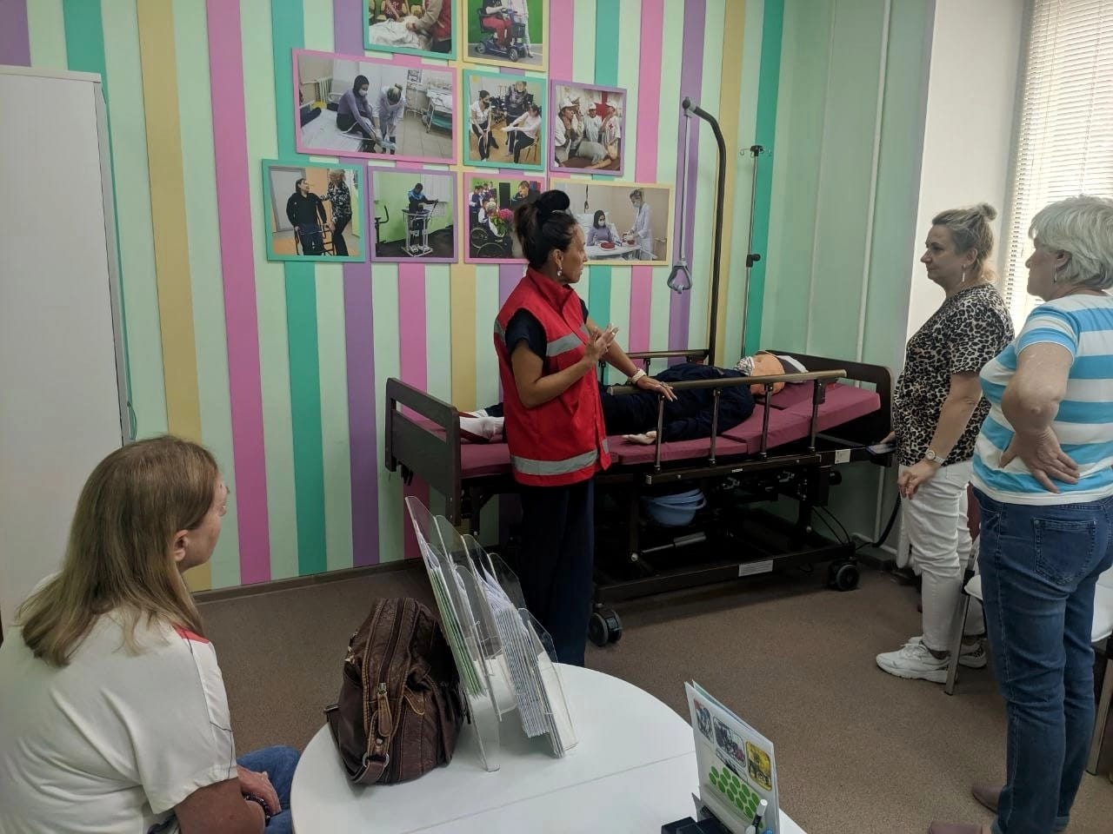
ПРОГРАММЫ СОЦИАЛЬНОЙ ПОМОЩИ НУЖДАЮЩЕМУСЯ НАСЕЛЕНИЮ
«СЛУЖБА МИЛОСЕРДИЯ РКК»
ЦЕЛЬ: организация и проведение социально значимых мероприятий (курсов и мастер-классов по обучению правилам, умениям и навыкам ухода на дому за нуждающимися гражданами)
Показатели Результаты
2022 год 2023 год
Кол-во мастер-классов 37 32
Кол-во участников мастер-классов 221 430
Кол-во курсов профессионального обучения 3 3
Кол-во участников курсов проф. обучения 100 150
Форматы деятельности
Мастер-классы по родственному уходу
Курсы профессионального обучения по направлениям: Сиделка, Социальный работник, Младшая медицинская сестра по уходу за больными
Содержание деятельности
Обучение населения уходовым навыкам

Slide 6
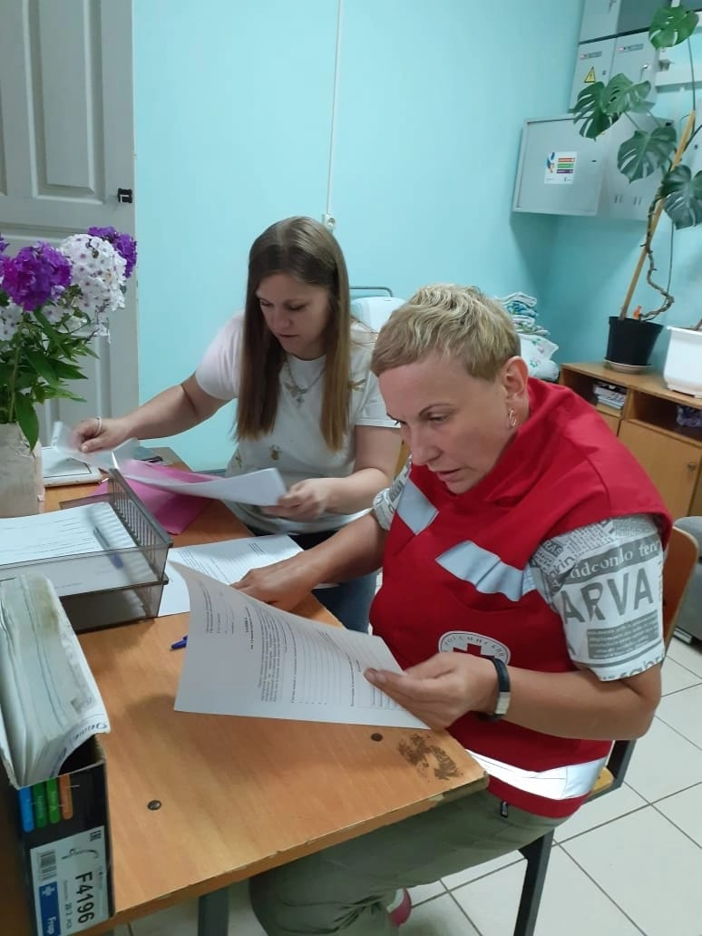
ПРОГРАММЫ СОЦИАЛЬНОЙ ПОМОЩИ НУЖДАЮЩЕМУСЯ НАСЕЛЕНИЮ
«УКРАИНА И ПОСТРАДАВШИЕ ОТ КРИЗИСА СТРАНЫ - РОССИЯ»
ЦЕЛЬ
Многоцелевая гуманитарная и денежная помощь
Ключевые группы
Переселенцы
Показатели Результаты
Первичные выплаты
Количество заявлений 932
Кол-во членов семей, получивших выплаты 1549
Сумма 5,665,000
Повторные выплаты
Кол-во членов семей, получивших выплаты 775
Сумма 4,753,000
10,418,000
Форматы деятельности
- Денежные выплаты
Оказание психологической поддержки
Гуманитарная помощь
Содержание деятельности
Оказание помощи заключается в распределении денежных средств для удовлетворения основных потребностей перемещенных и пострадавших от Украинского кризиса лиц

Slide 7
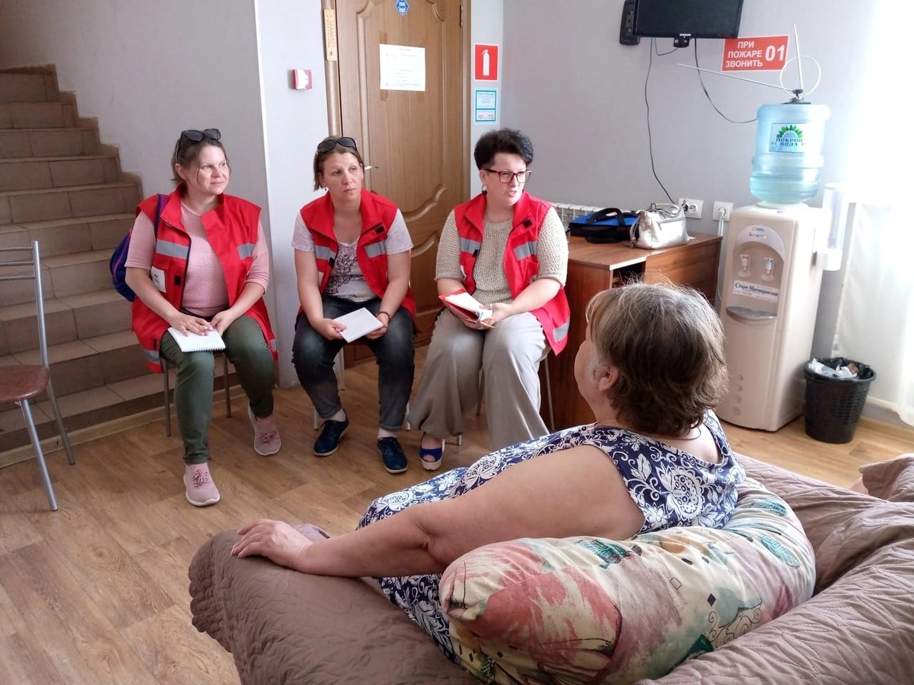
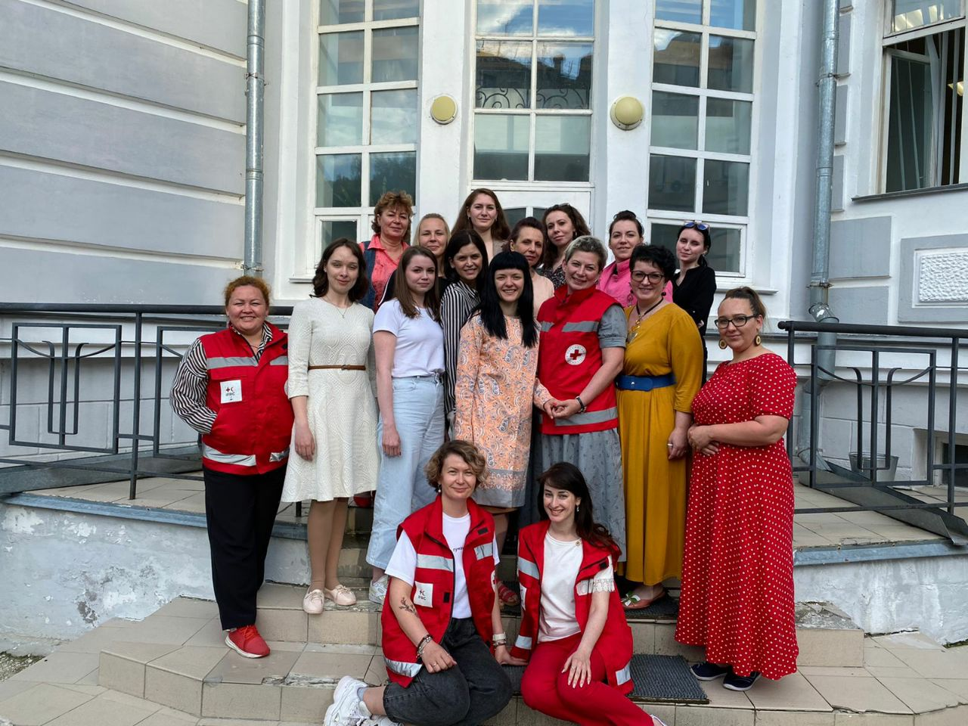
ПРОГРАММЫ СОЦИАЛЬНОЙ ПОМОЩИ НУЖДАЮЩЕМУСЯ НАСЕЛЕНИЮ
«УКРАИНА И ПОСТРАДАВШИЕ ОТ КРИЗИСА СТРАНЫ - РОССИЯ»
ЦЕЛЬ
Укрепление потенциала РО РКК в области реагирования на чрезвычайные ситуации, в том числе, в предоставлении гуманитарной помощи и содержанию кризисных и информационных центров
Ключевые группы
Люди в кризисной ситуации
Результаты
1028 индивидуальных ПСП консультаций,
416 групповых ПСП консультаций
989 юридических консультаций
Форматы деятельности
- Оказание ПСП людям (в том числе детям) в экстренной ситуации
- Работа с добровольцами
- еженедельный мониторинг потребностей вынужденных переселенцев
Содержание деятельности
Комплексное оказание психосоциальной поддержки людям в тяжелой жизненной ситуации (психологическая поддержка, консультирование, гуманитарная помощь)

Slide 8
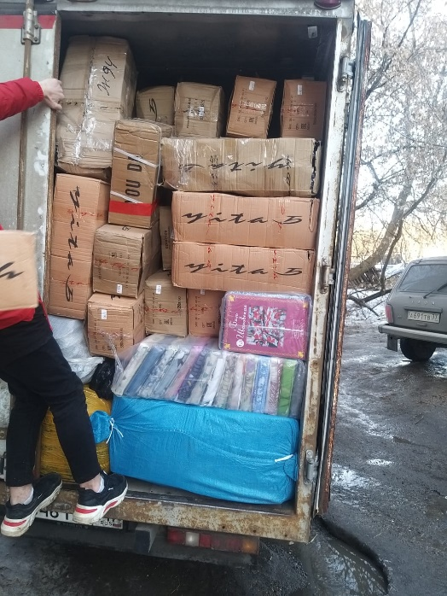
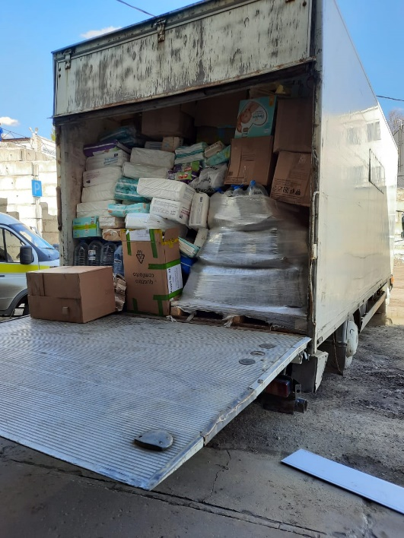

ПРОГРАММЫ СОЦИАЛЬНОЙ ПОМОЩИ НУЖДАЮЩЕМУСЯ НАСЕЛЕНИЮ
«УКРАИНА И ПОСТРАДАВШИЕ ОТ КРИЗИСА СТРАНЫ - РОССИЯ»
Оказание гуманитарной помощи
Фонд Тимченко – 5 т гуманитарной помощи на 10 млн рублей
Сборный груз от населения РФ – 12 тонн
Вещевая помощь от жителей и предпринимателей Владимирской области – 7 тонн
оснащение для игровых комнат в 8 ПВР
оснащение бытовых комнат техникой в 5 ПВР
продуктовые карты для особых категорий вынужденных переселенцев – 250 шт. номиналом 2500руб «Пятерочка»
машина для оперативной доставки гуманитарной помощи
Вещевые ваучеры, номиналом в 5000руб. – 100 штук «Gioria Jeans»
285 рюкзаков к 1 сентября для первоклассников

Slide 9
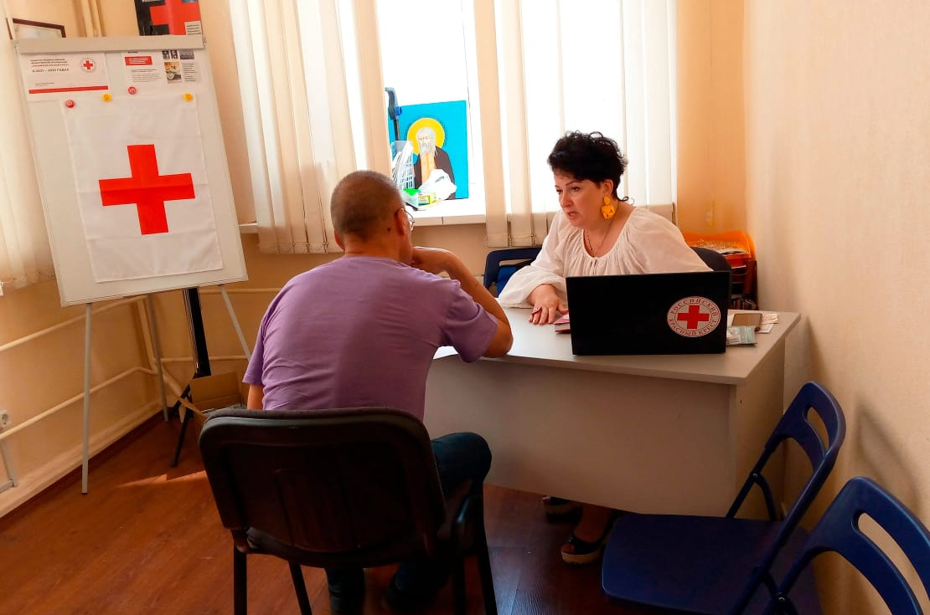
ШКОЛА ПАЦИЕНТОВ И ГРУПП ВЗАИМНОЙ ПОДДЕРЖКИ ПАЦИЕНТОВ С ВИЧ- ИНФЕКЦИЕЙ И\ИЛИ С ТУБЕРКУЛЕЗОМ
ЦЕЛЬ Укрепление потенциала РО РКК в области реагирования на чрезвычайные ситуации, в том числе, в предоставлении гуманитарной помощи и содержанию кризисных и информационных центров
Ключевые группы
Родственники и пациенты с ВИЧ- инфекцией и\или с туберкулезом
Результаты
Кол-во людей, получивших профессиональное консультирование 187 человек
Форматы деятельности
Индивидуальное консультирование
Групповое консультирование
  Содержание деятельности
  Организация системной работы Школы пациентов и групп взаимной поддержки пациентов с ВИЧ-инфекцией и туберкулезом.
  Привлечение пациентов к участию в мероприятиях в Школе пациента.
  Маршрутизация пациентов внутри Школы пациентов и перенаправление в другие организации для получения дополнительных услуг.

Slide 10
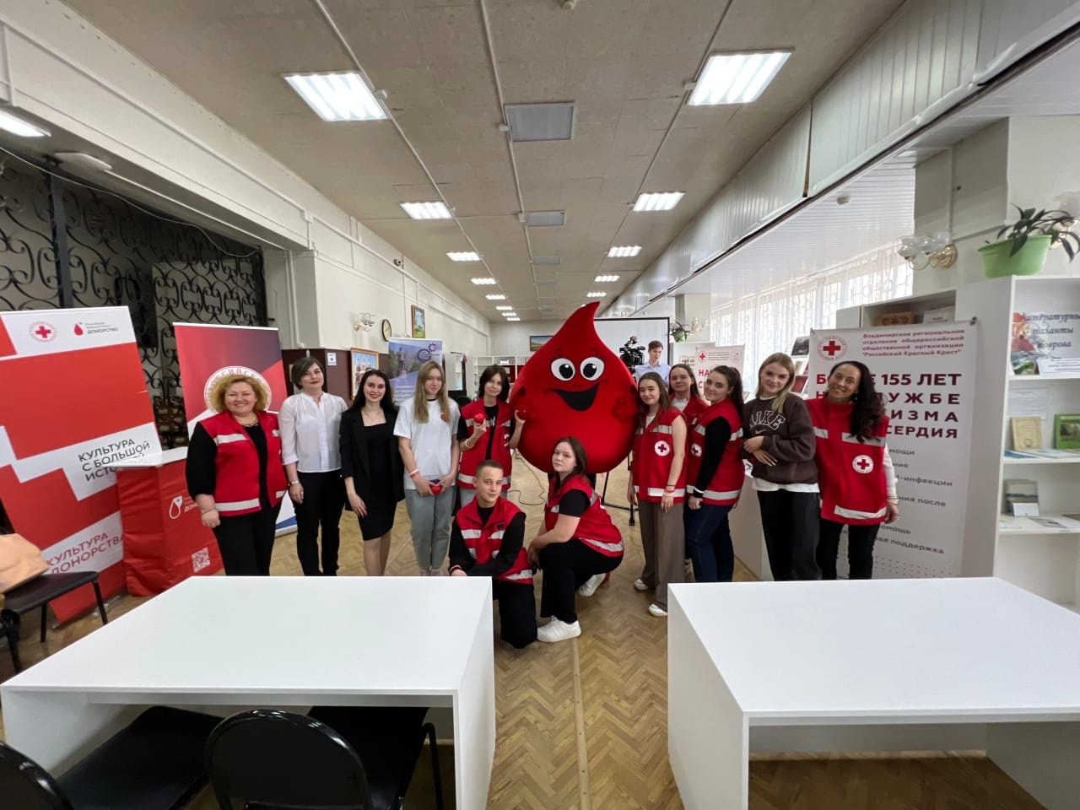
ПОПУЛЯРИЗАЦИЯ И РАЗВИТИЕ СИСТЕМЫ ДОНОРСТВА КРОВИ, ОРГАНОВ И ТКАНЕЙ
ЦЕЛЬ популяризировать проведение HLA-типирования и донорство крови и кровозаменителей
Ключевые группы
Школьники
Студенты
Трудовые коллективы
Результаты
Количество проведенных регулярных донорских акций - 98
Количество донаций - 140
Форматы деятельности
Донорские акции
Волонтерские форумы
Содержание деятельности
формирование и наполнение Федерального регистра потенциальных доноров костного мозга

Slide 11
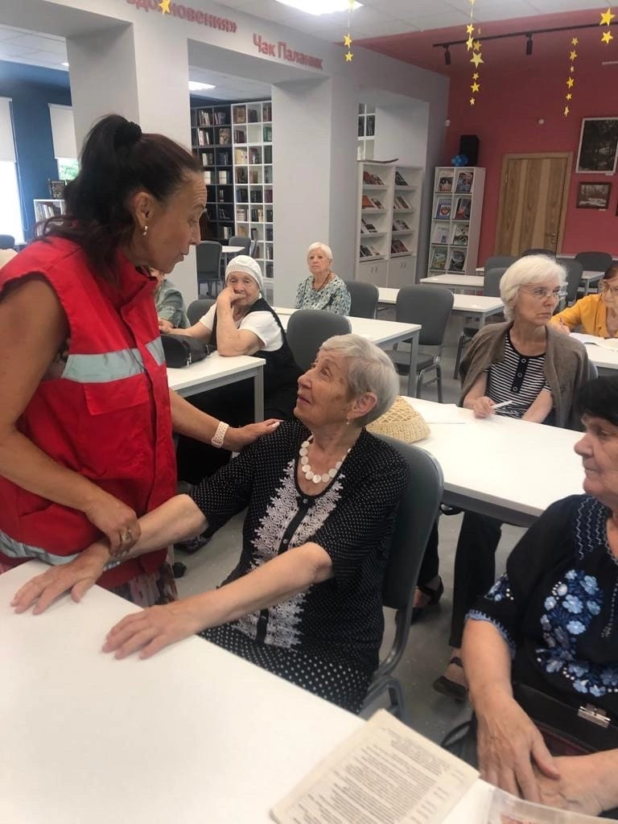
ШКОЛА ВОССТАНОВЛЕНИЯ ПАЦИЕНТОВ, ПЕРЕНЕСШИХ COVID-19
ЦЕЛЬ: предупреждение распространения коронавирусной инфекции и повышение уровня соблюдения мер профилактики
Ключевые группы
пациенты после перенесенной каронавирусной инфекции
Результаты
Проведено 71 мероприятие
Для 819 человек
Форматы деятельности
мастер-классы и групповые занятия по дыхательной и вестибулярной гимнастике;
занятия скандинавской ходьбой;
Содержание деятельности
В рамках программы пациенты проходили первичный осмотр и получали специальные гигиенические наборы и визуальные материалы о профилактике коронавирусной инфекции.

Slide 12
СОТРУДНИЧЕСТВО С ОРГАНАМИ ГОСУДАРСТВЕННОЙ ВЛАСТИ, НКО, БИЗНЕС-СООБЩЕСТВОМ
Министерство образования Владимирской области
Министерство здравоохранения Владимирской области
Министерство труда и социальной защиты населения Владимирской области
Направления совместной работы
Сотрудничество по программам по обучению первой помощи и безопасному поведению
Направления совместной работы
Проведение совместных мероприятий в рамках Всероссийский акций (День борьбы с туберкулезом, День донора, День борьбы со СПИДом и т.д.)
Направления совместной работы
Сотрудничество по оказанию помощи людям в кризисной ситуации
Профессиональное обучение
Заключенные соглашения
-
Заключенные соглашения
25.06.2023 год соглашение о сотрудничестве
Ключевые достигнутые результаты
Заключены договора:
с Учебно-методическим центром военно-патриотического воспитания молодёжи «Авангард» на обучение 5000 школьников и студентов
С РДДМ на обучение 3500 школьников
Заключенные соглашения
-
Ключевые достигнутые результаты
Проведение совместных акций
Ключевые достигнутые результаты
РО вошло в реестр поставщиков социальных услуг

Slide 13


Владимирское региональное отделение Российского Красного Креста
г. Владимир, ул.Луначарского, д.3. оф. 201К
8-910-6785975
33region@redcross.ru

